Slide 1
Использование нетрадиционных приемов изобразительной деятельности в экологическом воспитании дошкольников
воспитатель:
Войнова Л.Е.

Slide 2
«Истоки способностей и дарования детей – на кончиках их пальцев. От пальцев, образно говоря, идут тончайшие нити – ручейки, которые питают источник творческой мысли. Другими словами, чем больше мастерства в детской руке, тем умнее ребёнок». В.А. Сухомлинский.

Slide 3
Цель: Познакомить детей с нетрадиционными техниками рисования. Теоретически обосновать и экспериментально подтвердить эффективность средствами нетрадиционных техник рисования.
Задачи:
1) формировать у детей создавать самостоятельно рисунок.
2) развитию умения работать с разнообразным материалом.
3) воспитывать аккуратность в работе.

Slide 4
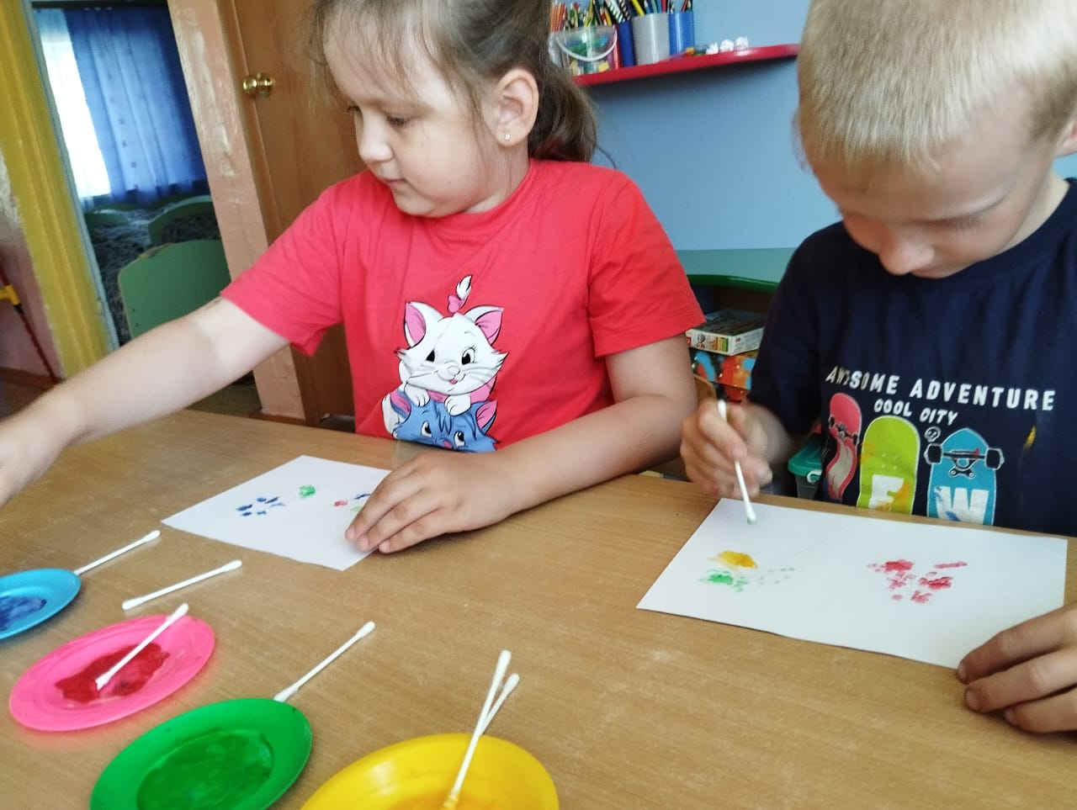
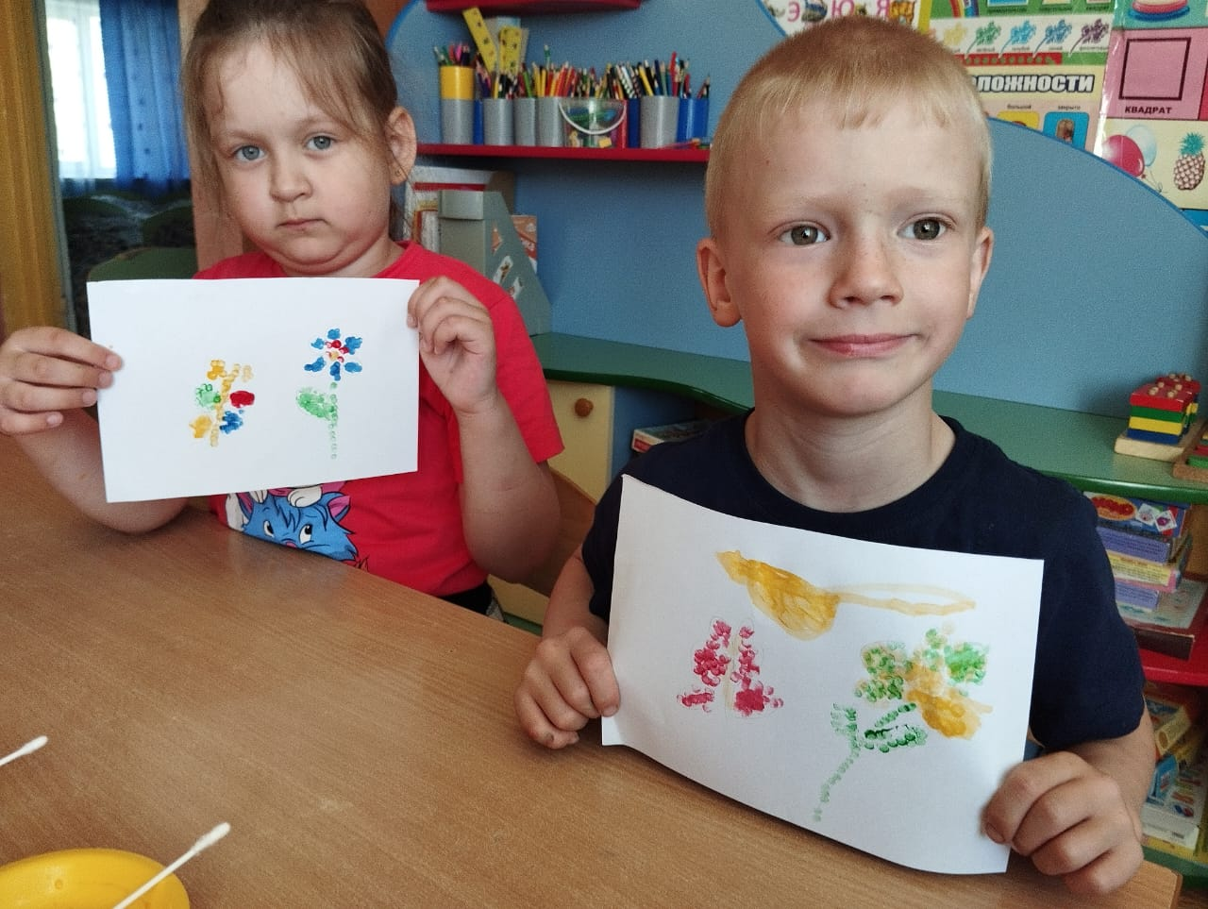
Рисование ватными палочками:

Slide 5
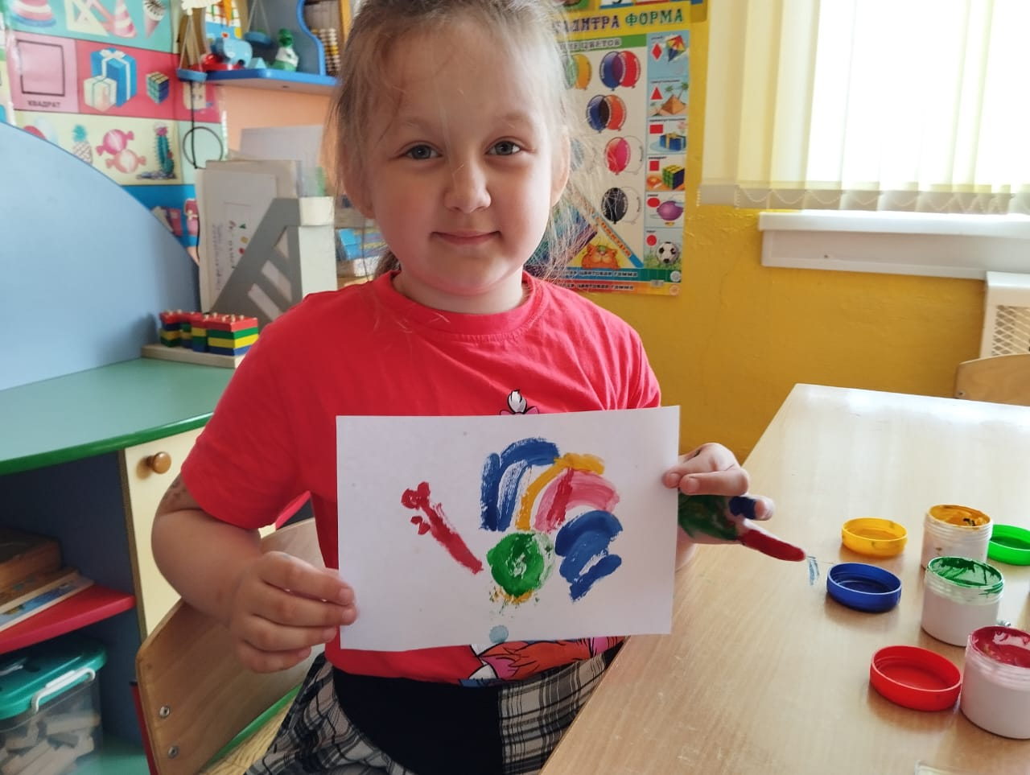
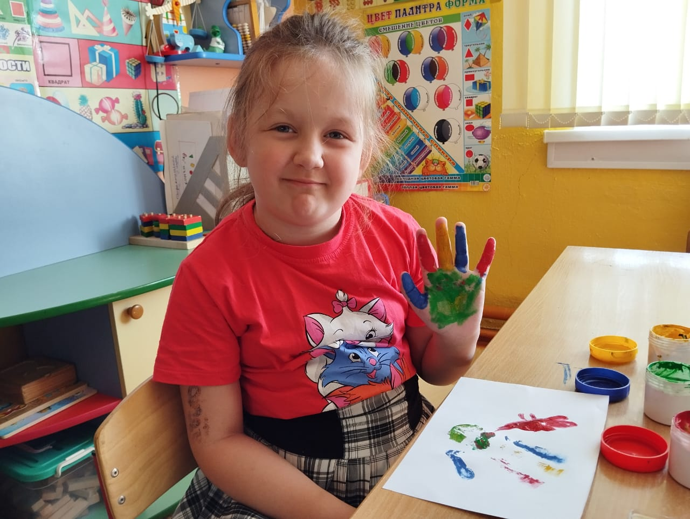
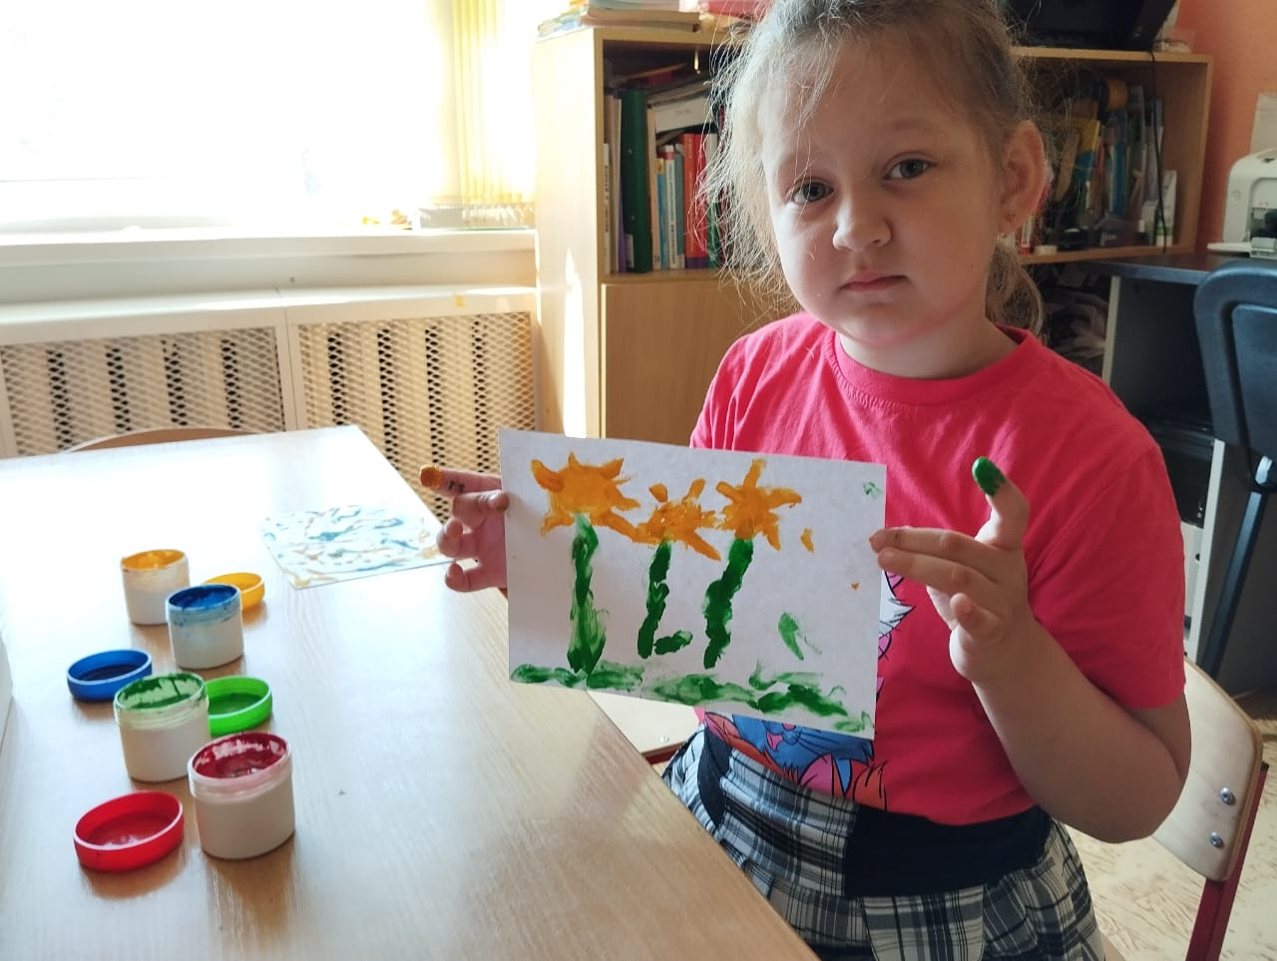
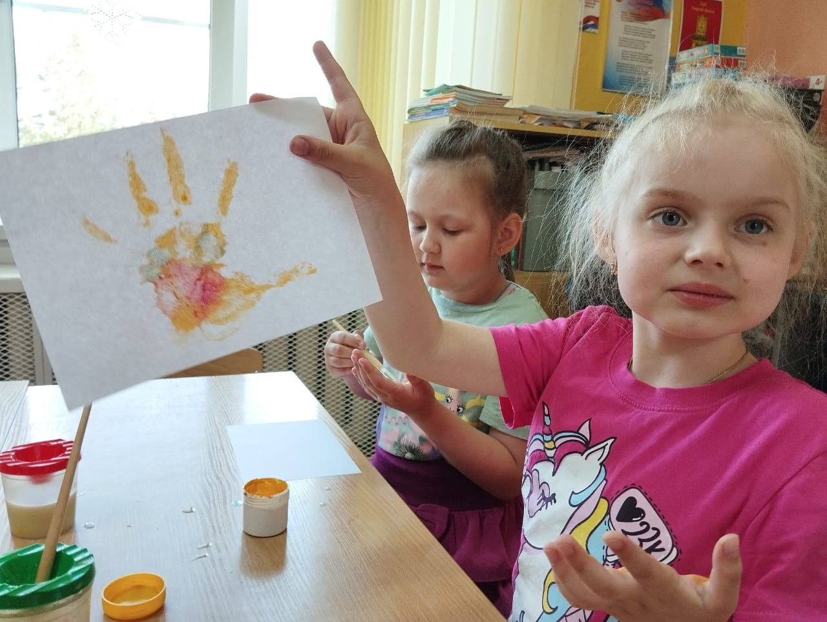
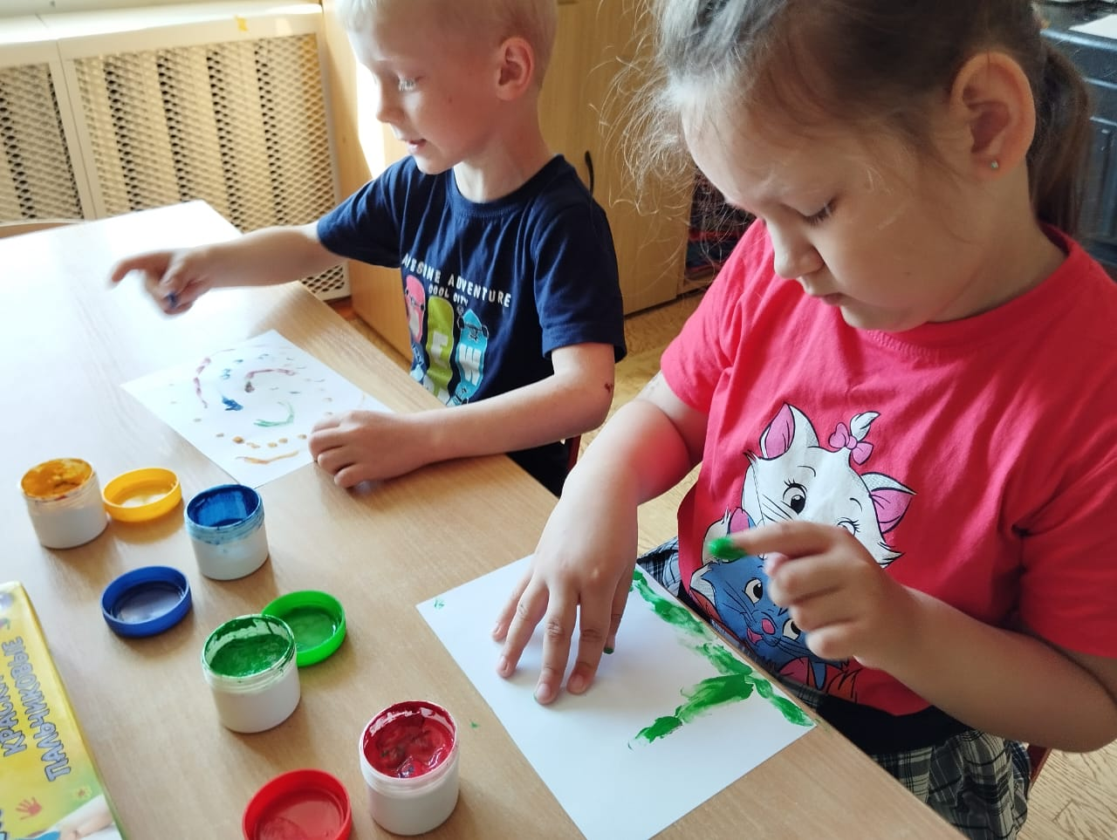
Рисование ладошкой

Slide 6
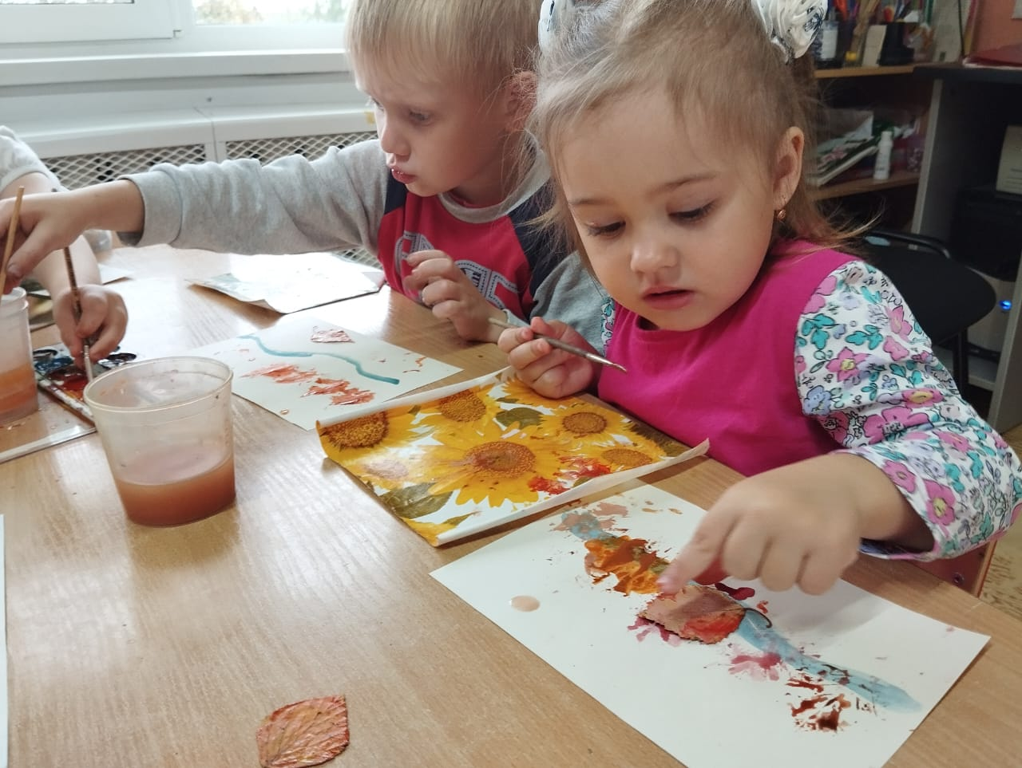
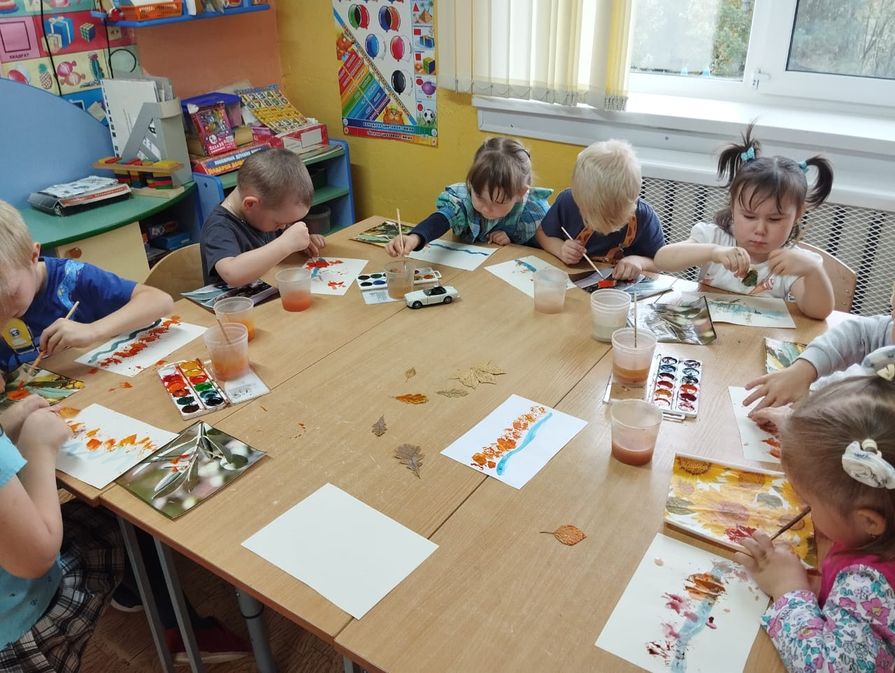
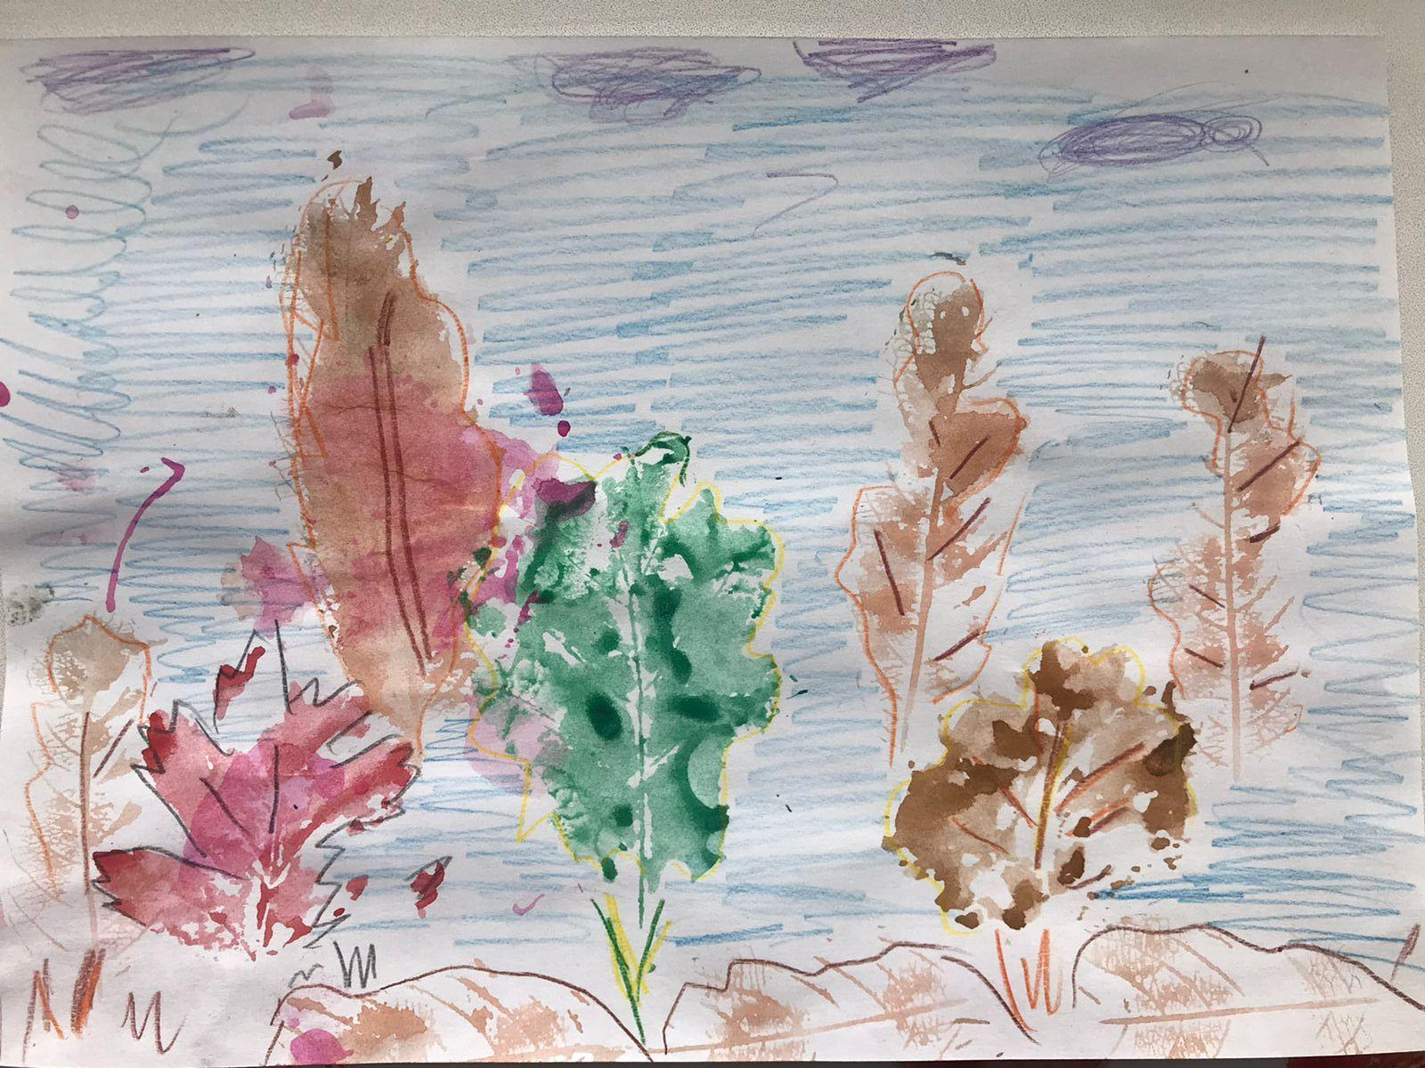
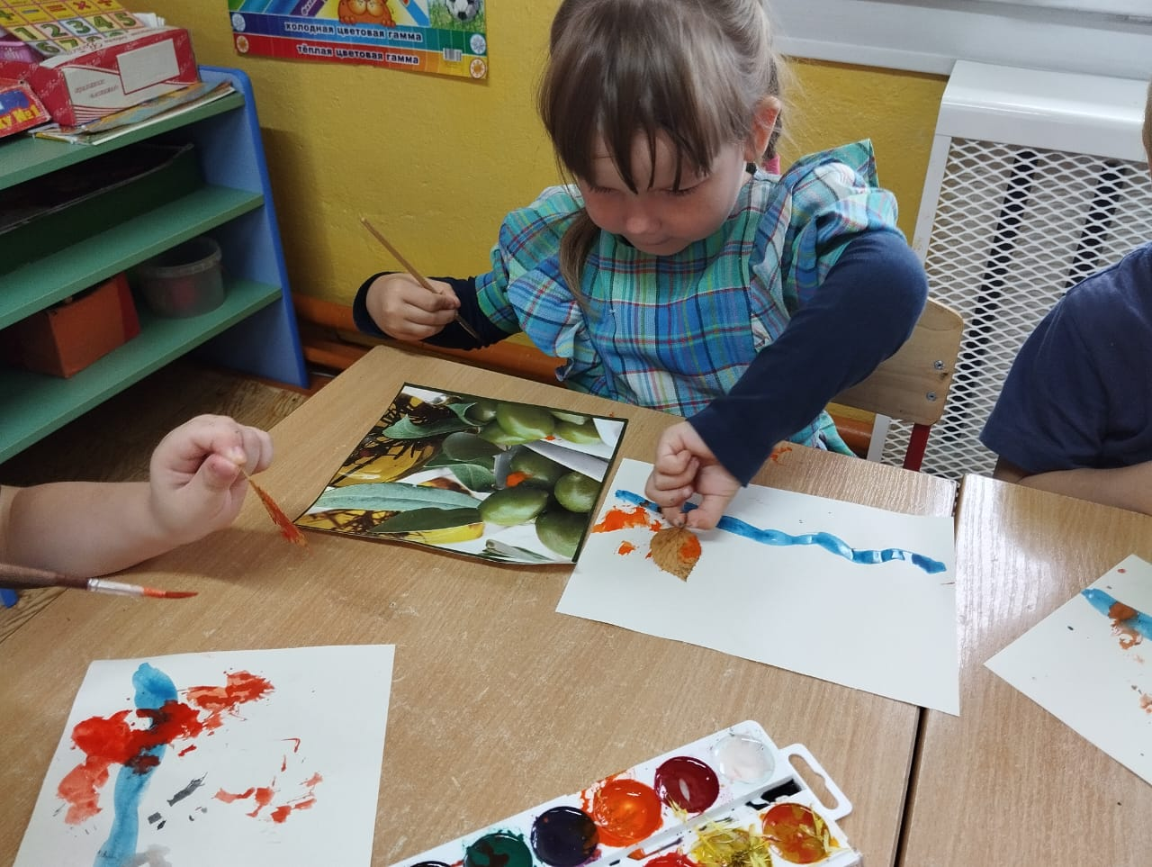
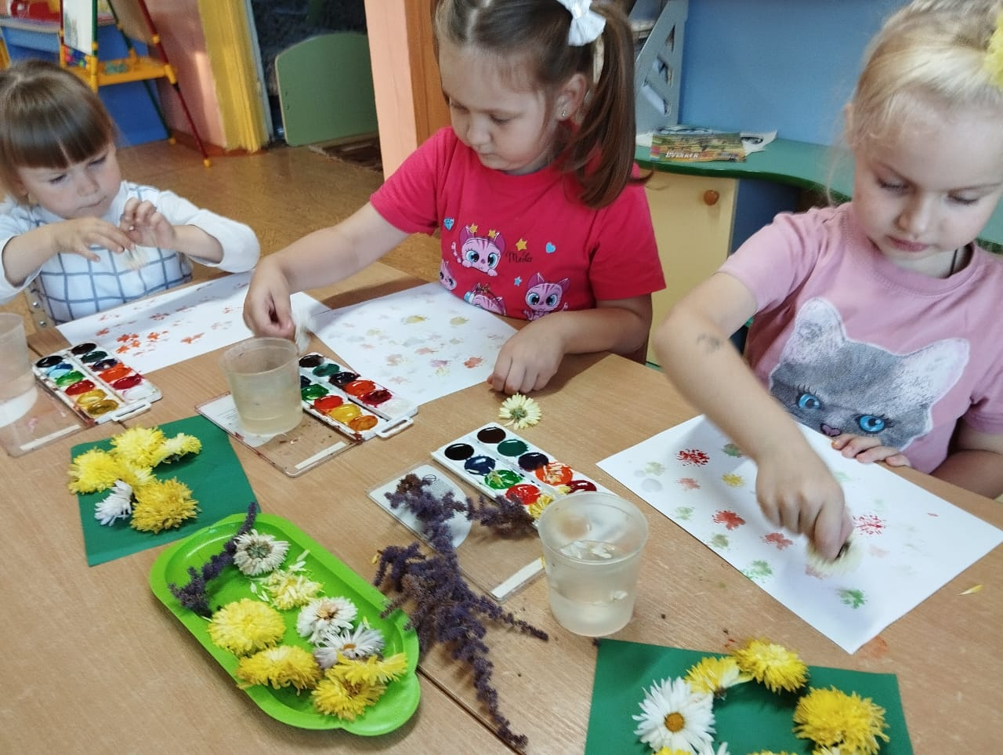
Отпечатки листьев

Slide 7
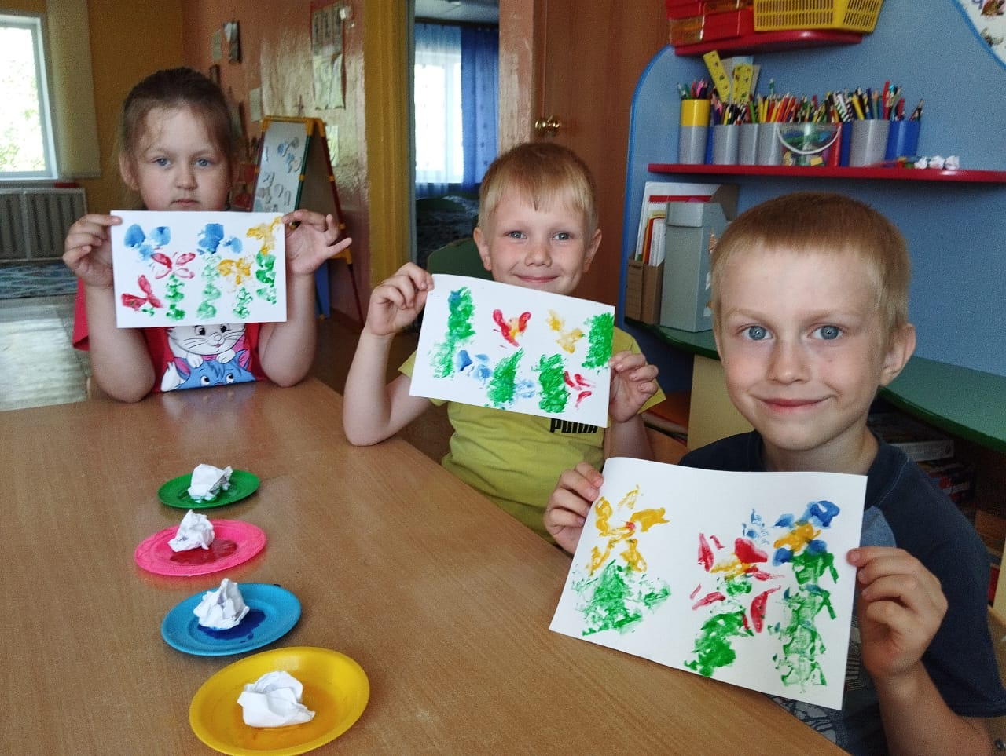
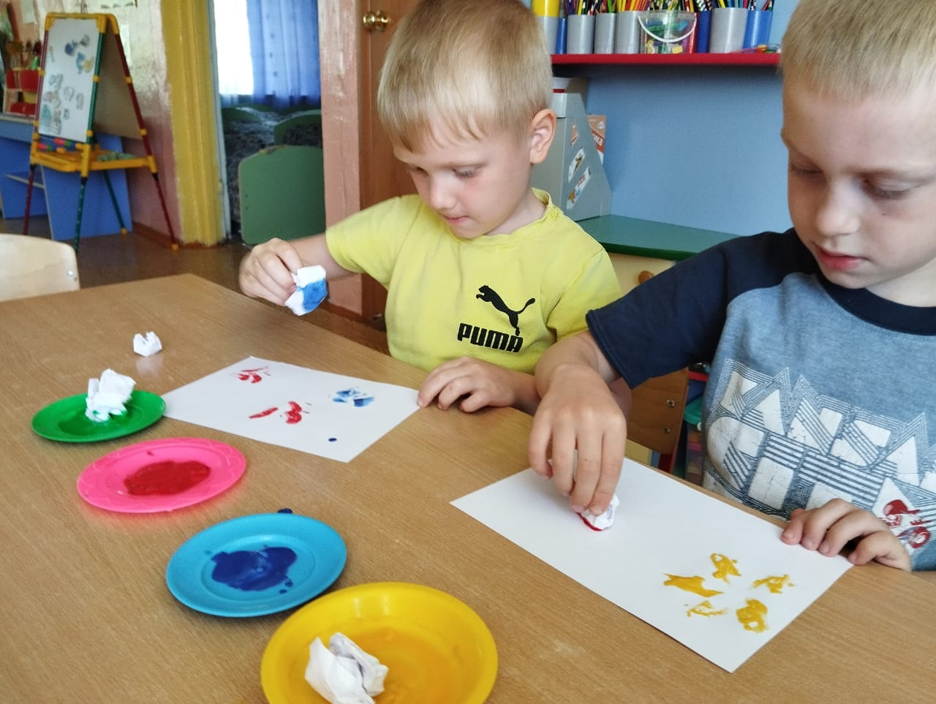
Оттиск смятой бумагой

Slide 8
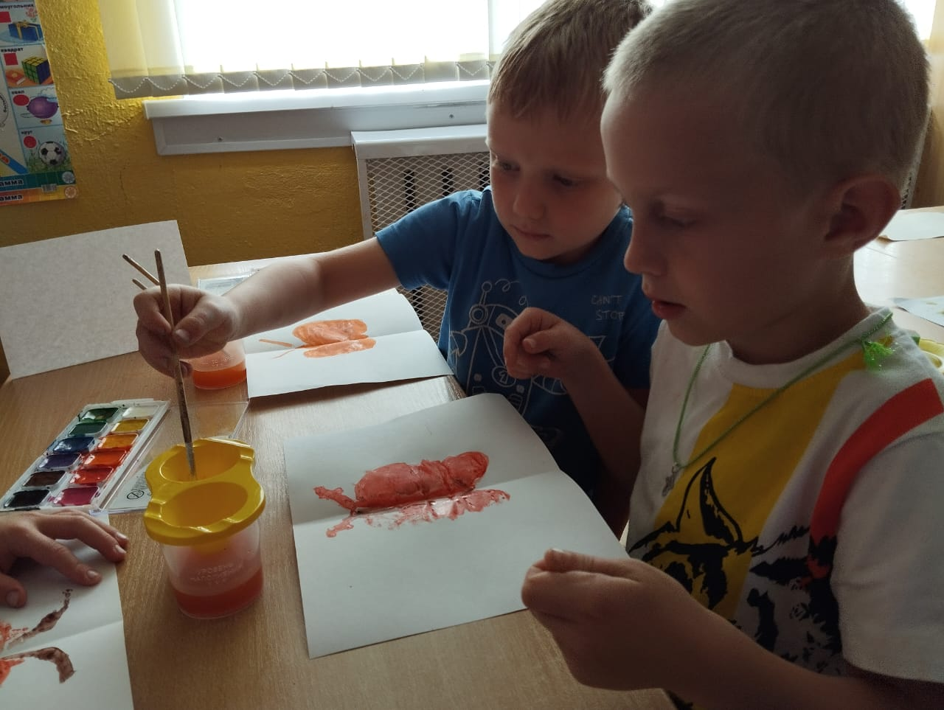
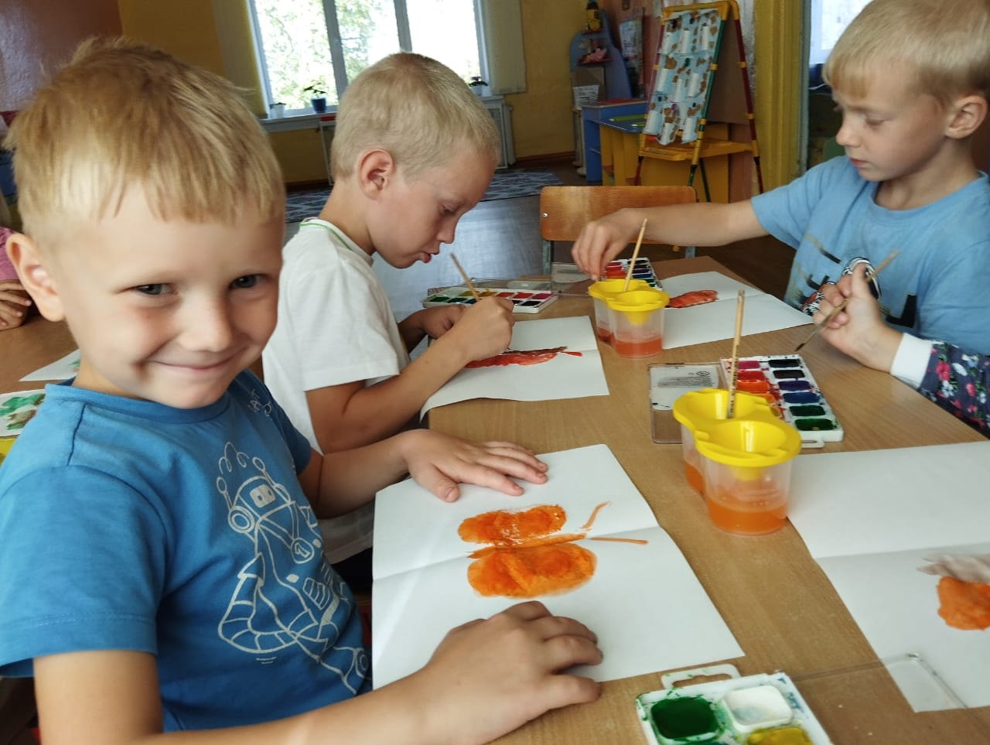
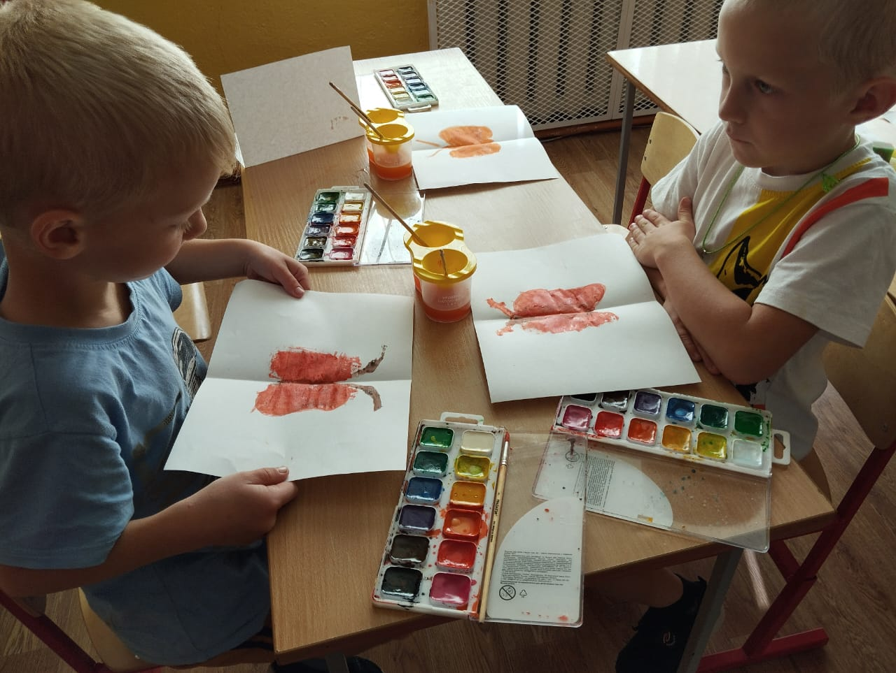
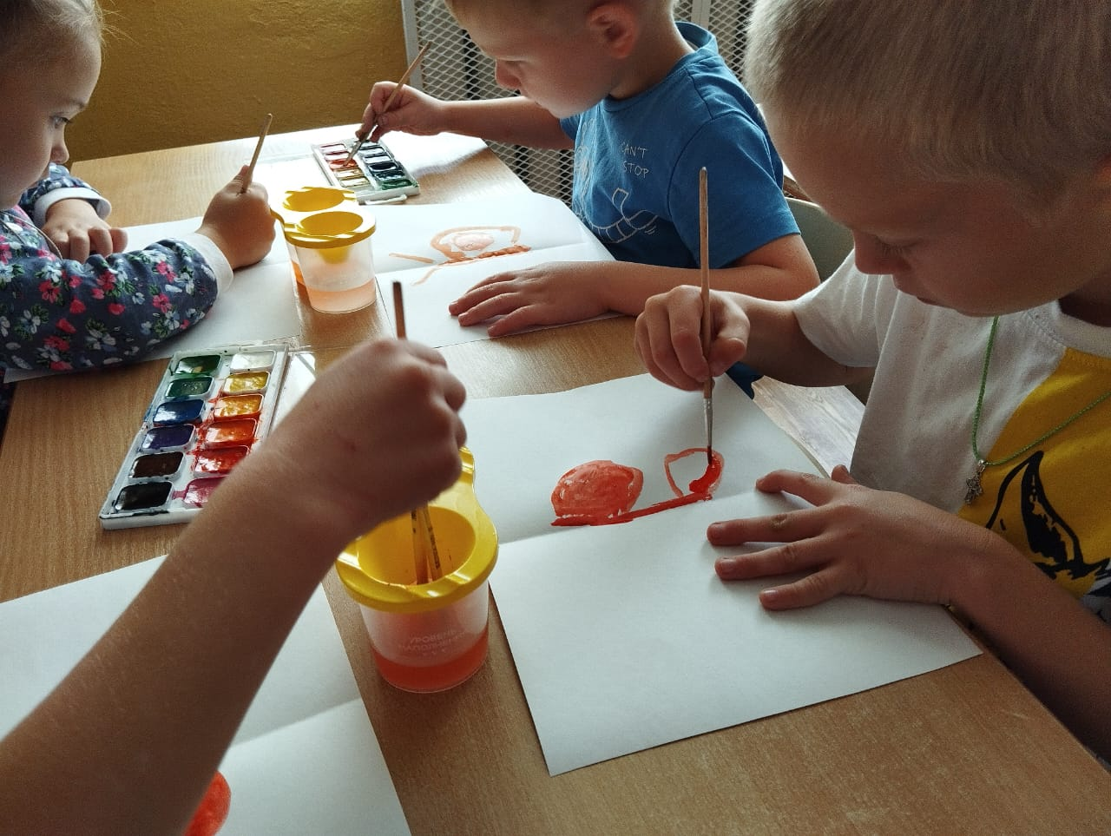
Монотипия предметная (пейзажная)

Slide 9
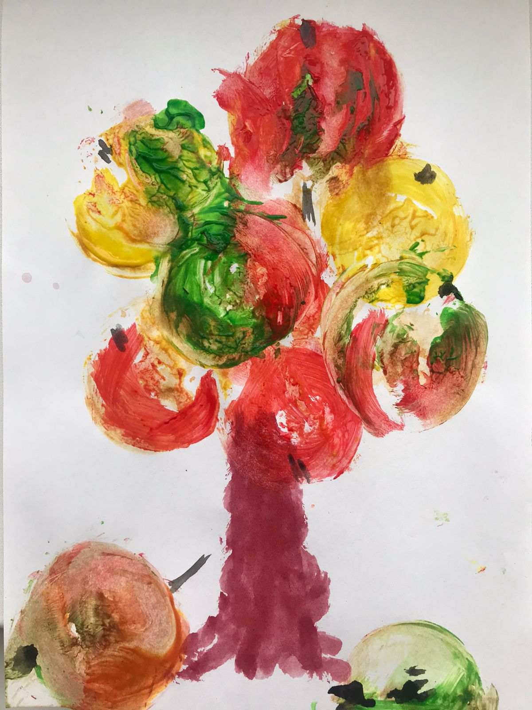
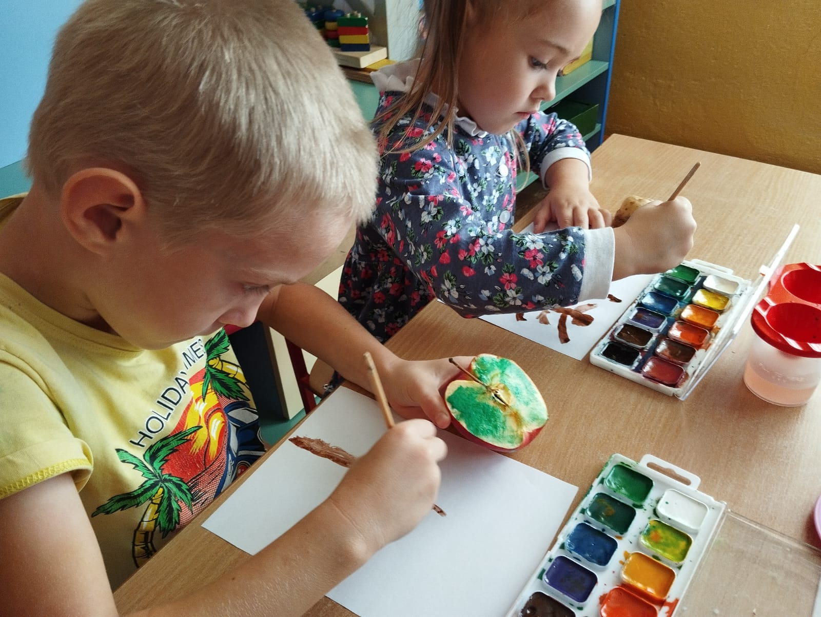
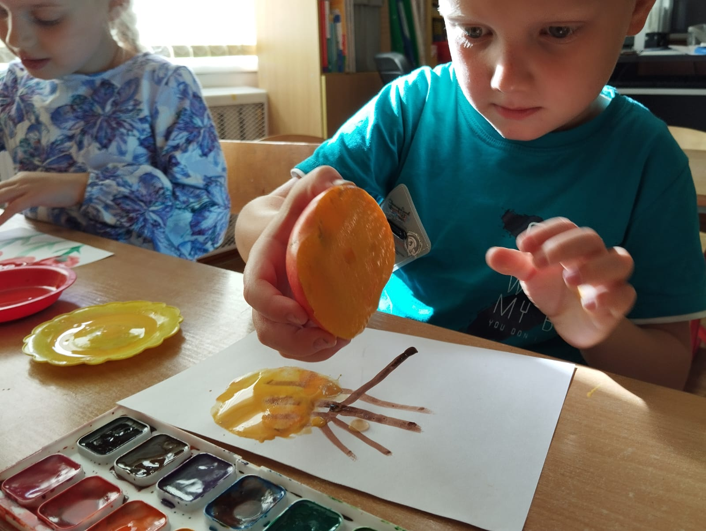
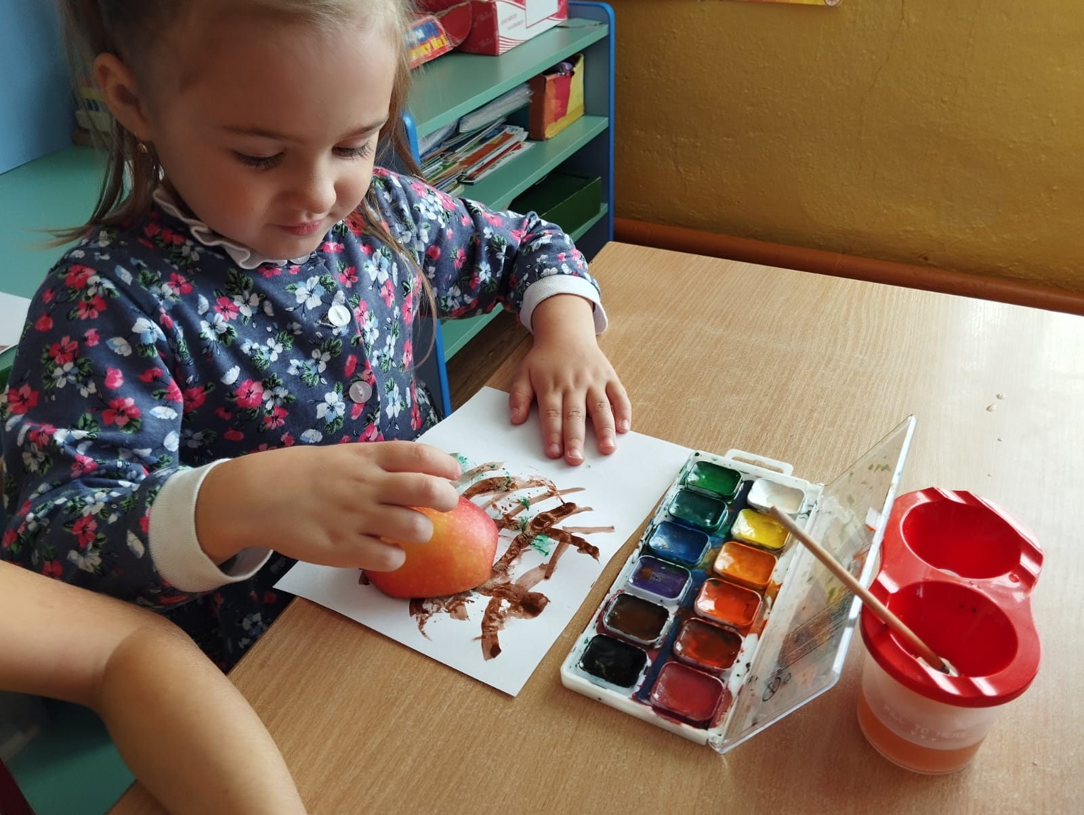
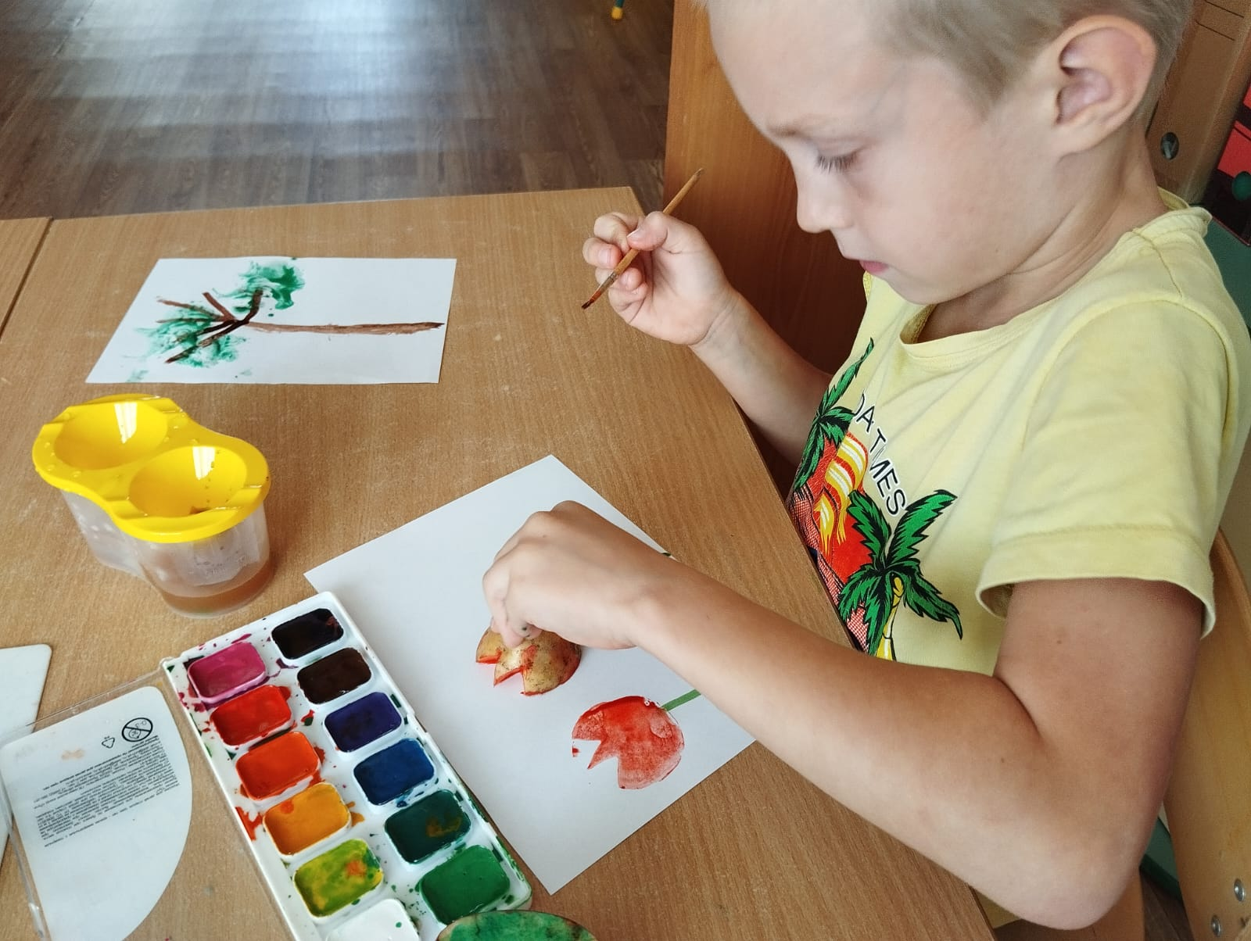
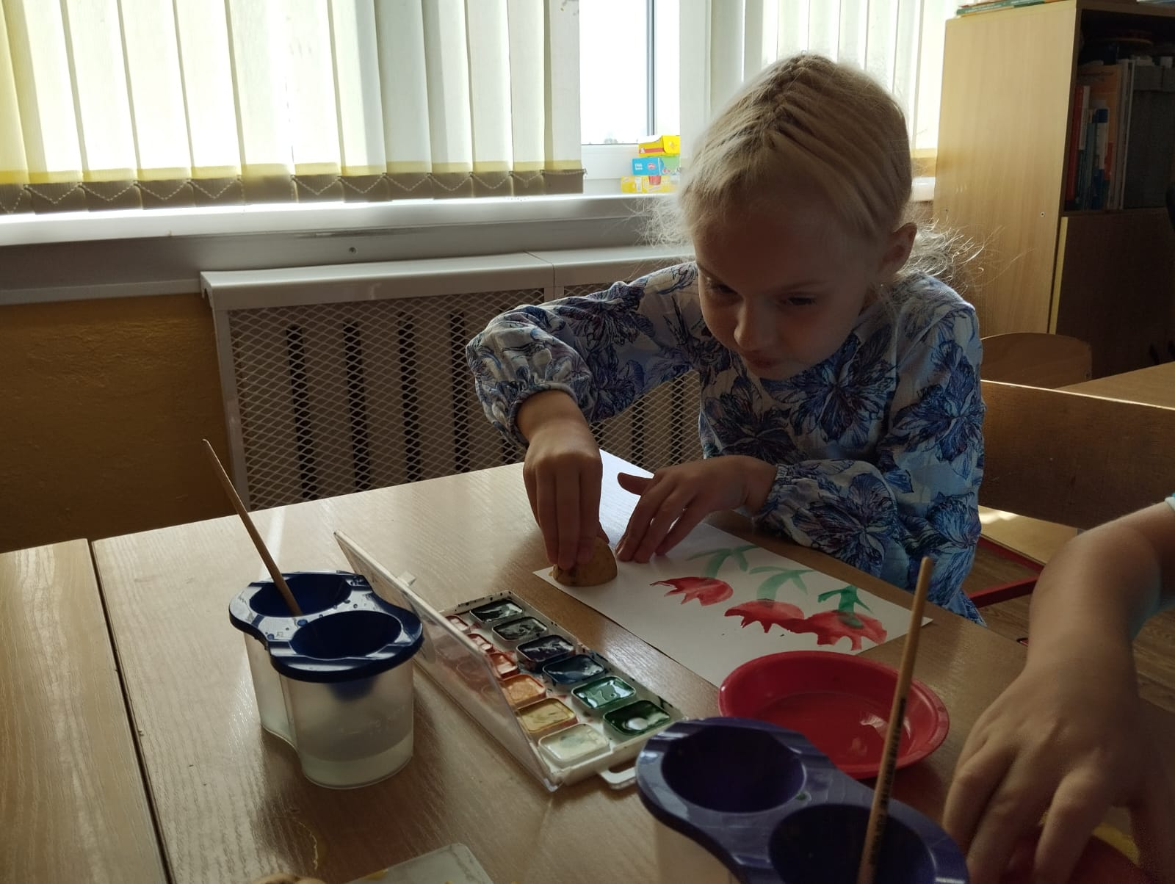
Оттиск печатками из яблока и картофеля

Slide 10
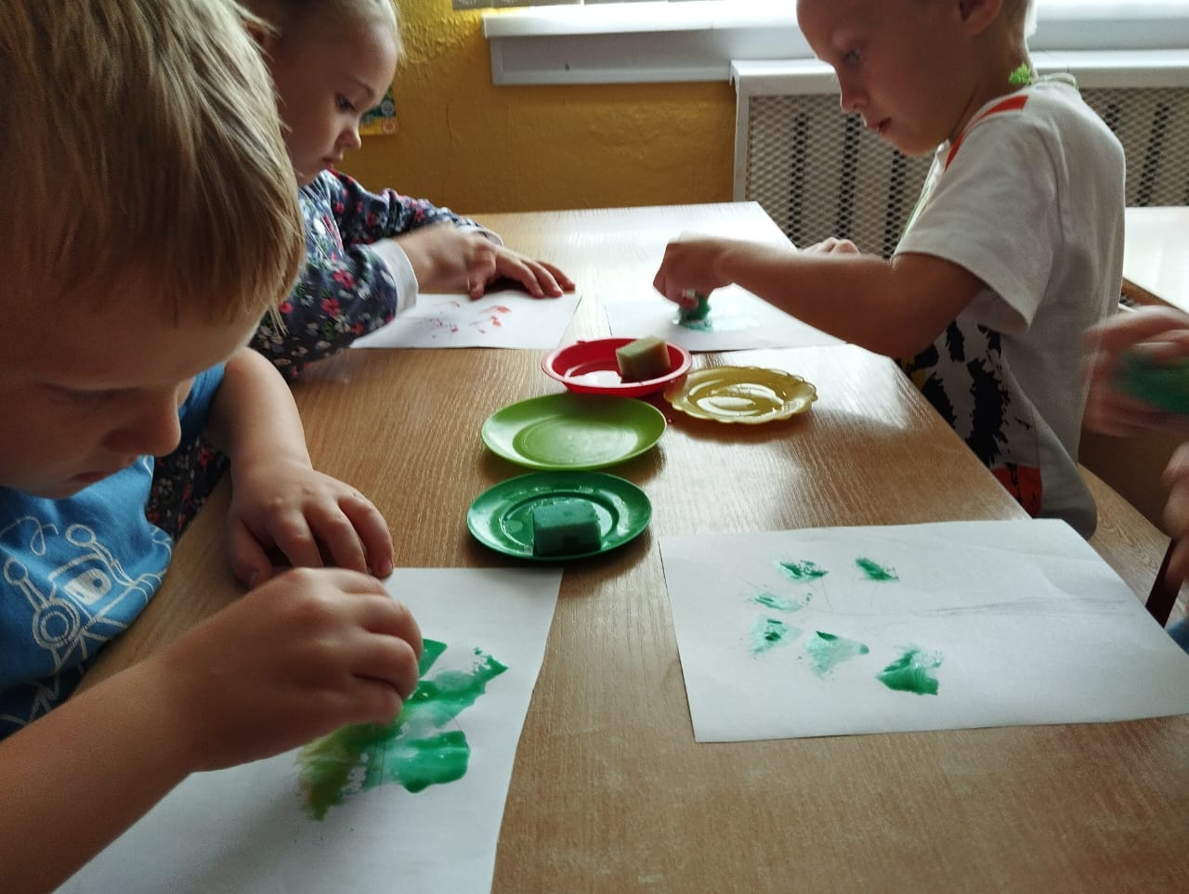
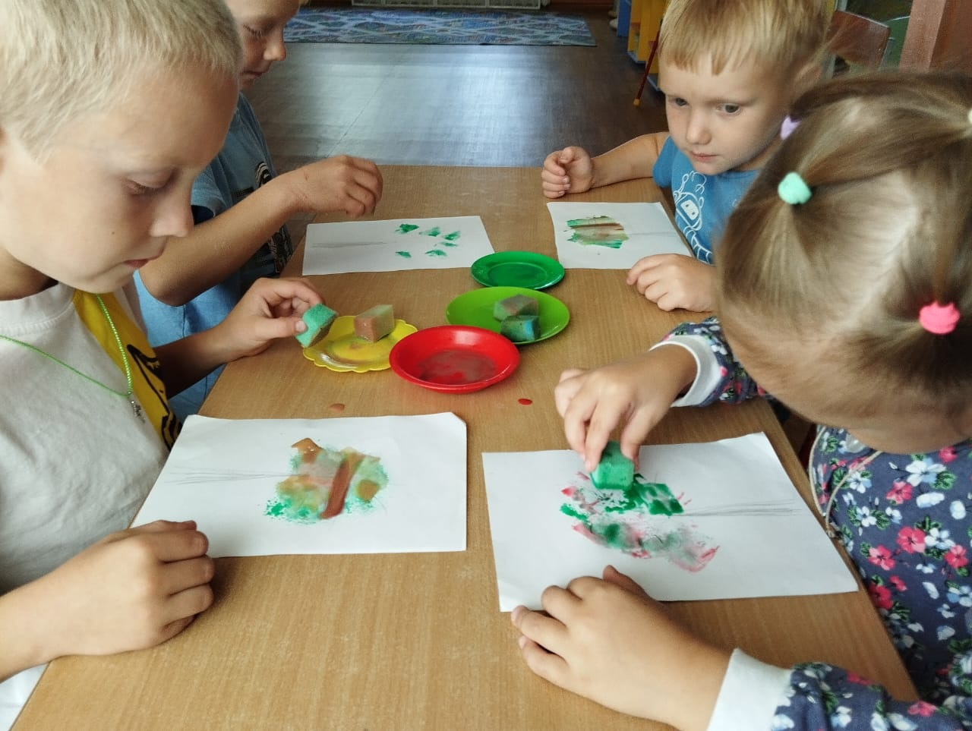
Оттиск поролоном

Slide 11
Вывод:
Нетрадиционные техники – это толчок к развитию
воображения, творчества, проявлению
самостоятельности, инициативы, выражения
индивидуальности. Применяя и комбинируя разные
способы изображения в одном рисунке, дошкольники
учатся думать, самостоятельно решать, какую
технику использовать, чтобы тот или иной образ
получился выразительным. Рисование с
использованием нетрадиционных техник
изображения не утомляет дошкольников, у них
сохраняется высокая активность, работоспособность
на протяжении всего времени, отведенного на
выполнение задания

Slide 12
Спасибо за
внимание!

